Slide 1
6. Vznik a proměny fenoménu volného času v moderní éře (cca 1780-1918)
(6)
Kulturní dějiny českých a evropských zemí v moderní době

Slide 2
Kulturní dějiny českých a evropských zemí v moderní době
1. Zrození občana: proměna státu a společnosti v českých zemích a Evropě (cca 1780-1918)
2. Staré a moderní: Historizace vědomí v Evropě
od druhé poloviny 18. století
3. Sekularizace a odkouzlení světa: Proměny náboženství a církví v českých zemích a Evropě (cca 1780-1918)
4. Moderní svět a jeho nové elity: vzestup měšťanstva 19. století
5. Moderna, modernita, modernizace: modernizační procesy v teorii a praxi
6. Vznik a proměny fenoménu volného času v moderní éře (cca 1780-1918)

Slide 3
Definice volného času podle Joffre Dumazediera
Nezbytné podmínky vzniku volného času
1.Činnosti ve společnosti se již neřídí povinnostmi uloženými komunitou. Člověk má právo si zvolit zaměstnání – práci, stejně jako způsob trávení volného času. Ovšem sociální determinismus tuto volbu ovlivňuje.
2. Pro moderní společnost platí, že je profesionální práce ovlivněna vůlí člověka nikoli určována přírodou. Volný čas je tedy snadno od práce oddělitelný. Volný čas je mimopracovní doba, bez přesčasové práce a dojíždění na místo pracoviště (čas vázaný). Volný čas tedy představuje pouze určitou část mimopracovní doby, do které patří osobní biologické potřeby (strava, hygiena, spánek) a povinnosti rodinné (vaření, úklid, nákup, péče o děti).

Slide 4
Vlastnosti volného času podle Dumazediera
1.Volný čas je svobodnou volbou, osvobozuje od povinností určitého druhu.
2. Stejně jako každá jiná činnost podléhá determinujícím faktorům ve společnosti.
3.Podléhá závazkům a pravidlům plynoucím ze skupin a zařízení (např. stanovy spolků).
4.Volný čas znamená osvobození od závazků společenských zařízení (instituce rodinné, občanské, duchovní).
5.Stanou-li se volnočasové aktivity profesionální povinností, mění se podstata aktivity, ačkoli se nemění technický obsah činnosti (amatér se stane profesionálem, rekreační vyjížďka cyklisty na kole s přáteli).
6.Volný čas je nezainteresovaný, nemá žádný utilitární, přesvědčovací, ideologický, politický, duchovní cíl. Neslouží žádnému společenskému ani materiálnímu cíli, i když je materiálně a sociálně determinován.
7.Pokud je čas částečně zaměřen na nějaký zištný cíl, utilitární nebo angažovaný je volným časem jen částečně – hovoříme o kategorii polovolného času.
8. Volný čas je hedonistické povahy, uspokojuje jednotlivce a jeho osobní požadavky. Hledání blaha, radosti a potěšení jednotlivce je jednou z hlavních charakteristik volného času.

Slide 5
Polovolný čas podle Dumazediera
Činnosti polovolného času
Činnosti pololukrativního charakteru: drobné práce pro cizí, rybolov pro zisk, placená účast v SK, orchestru
Rodinné činnosti polovýchovné a polozábavné: dětské úlohy a hry
Práce pro vlastní potěšení, rodinu, přátele a spolky: modelářství
Práce pro profesní zdokonalování: sledování odborné literatury: lékaři, vědci, VŠ pracovníci aj.

Slide 6
Kultura elit a populární kultura
Kultura elit
Populární kultura
něm. „vysoká kultura“
předpokládá určitou míru vzdělanosti
ambice kultivovat, osvětově působit
př.: opera, balet, činohra, komorní hudba, literární umění
viz Pierre Bourdieu: Pravidla umění. Vznik a struktura literárního pole. Praha 2010.
moderní „lidová“ kultura pro masy
nepředpokládá vzdělanost
ambice pobavit, poskytnout podívanou
např. cirkus, varieté, kabaret, biograf, sport
komerčně orientovaná

Slide 7
Názory na populární kulturu
neomarxistické (cca 60. léta 20. století): populární kultura jako „trik“ na proletariát k odvedení jeho pozornosti od sociálních a politických problémů, cíl: zachování hegemonie kapitalistického řádu
postmoderní (od 70. let 20. století): „numinózně-kooperativní“ model, konzumenti nejsou jen trpnými příjemci komerčních produktů, ale aktivně se podílejí na jejich utváření – př. fandom

Slide 8

Cestovní ruch jako příklad moderního trávení volného času
pobyt v lázních
městský (kulturní) turismus
  nové instituty, typy podniků: cestovní kancelář, hotel, turistický průvodce, cestovní pas, vízum
pěší (přírodní) turistika
vodní, cyklo-, auto- aj. speciální turistika
praktika dovolené u moře, objev pláže

Slide 9
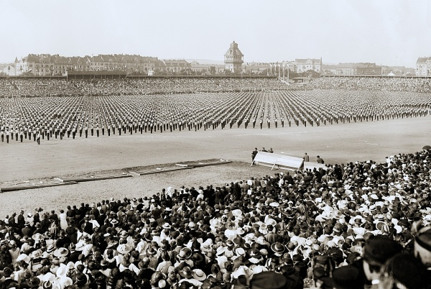
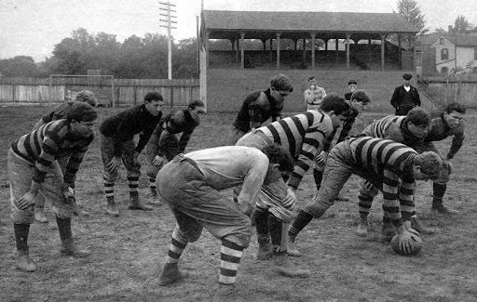
Příklady fyzické kultury ve volném čase
Sokolský tělocvik
Sport
kolektivistický
celostní, harmonický
nekomerční
národní
individualistický
specializovaný
komercionalizovaný
internacionální

Slide 10
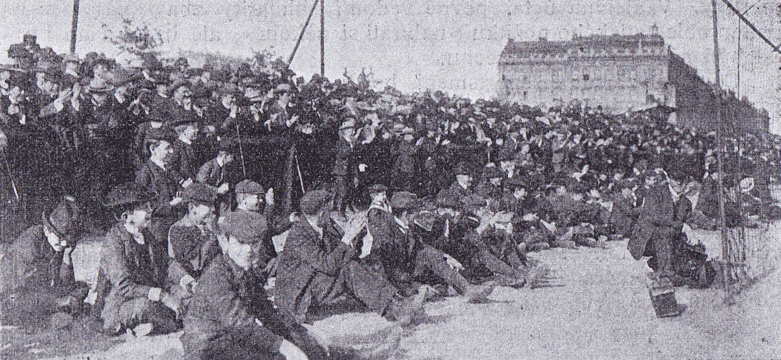
Sport jako příklad moderního trávení volného času
sportování x divácký sport
rekreační (= volný čas) x výkonnostní (amatérský = polovolný čas) profesionální (= práce)

Slide 11
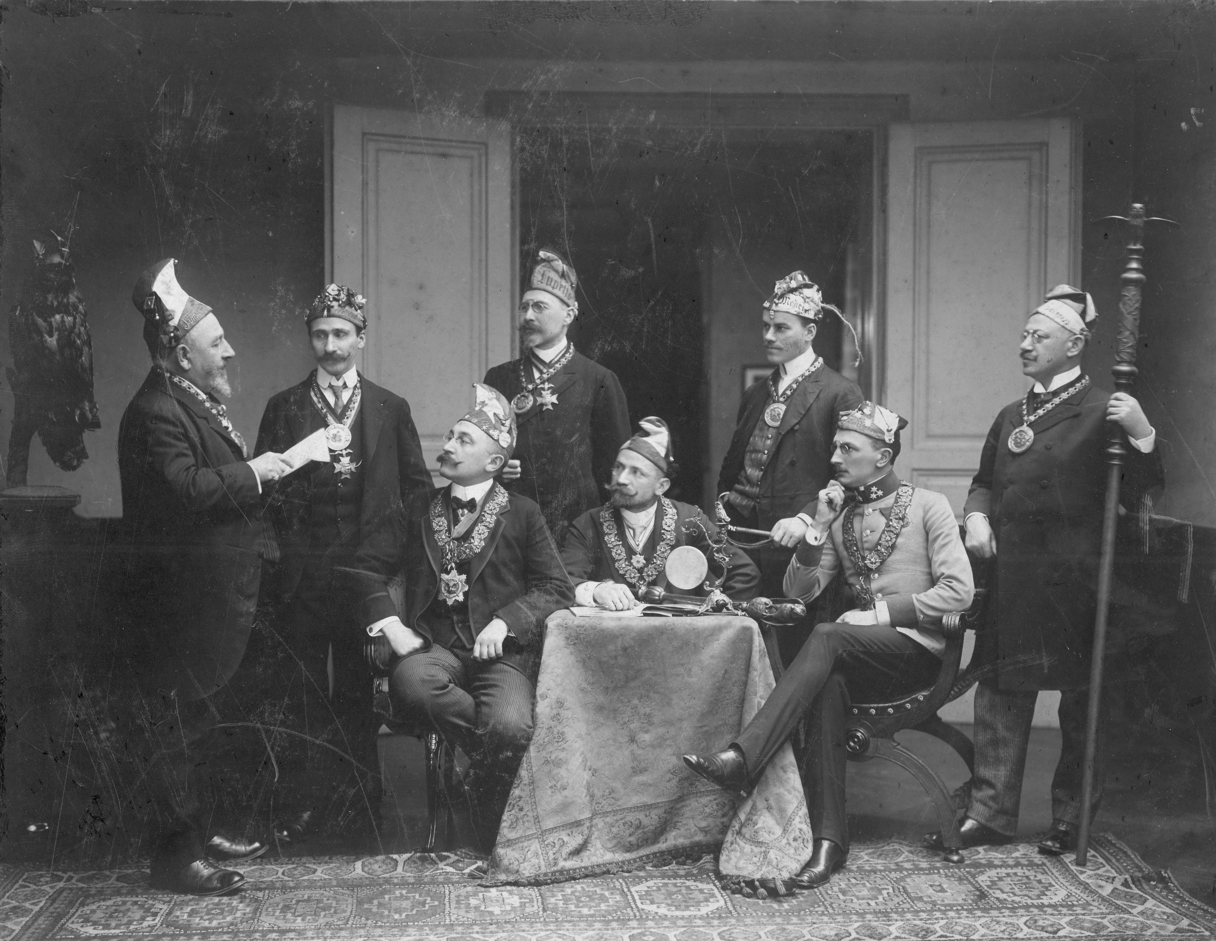
Spolkový život – život ve spolku

Slide 12
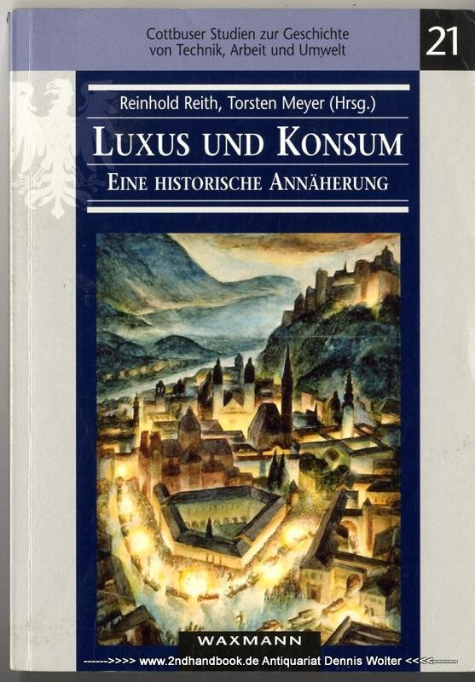
Nové (velko)městské formy trávení volného času
kavárna
restaurace
obchodní dům
biograf

Slide 13
Vznik a proměny fenoménu volného času v moderní éře (cca 1780-1918)
Literatura
Základní
BENDOVÁ Eva – HOJDA Zdeněk (eds.): Od práce k zábavě. Volný čas v české kultuře 19. století. Sborník příspěvků ze 40. mezioborového plzeňského sympozia k problematice 19. století, Plzeň 20.-22. února 2020. Praha 2021.
LENDEROVÁ Milena – JIRÁNEK Tomáš – MACKOVÁ Marie: Z dějin české každodennosti. Praha 2009.
Doporučená
BOROVIČKA Michael: Velké dějiny zemí Koruny české. Tematická řada, Svazek: Cestovatelství. Praha – Litomyšl 2010.
BOURDIEU Pierre: Pravidla umění. Vznik a struktura literárního pole. Praha 2010.
DANIEL Ondřej – KAVKA Tomáš – MACHEK Jakub a kol.: Populární kultura v českém prostoru, Praha 2013
KUDLÁČ Antonín: Poznámky k numinózně-kooperativnímu modelu populární kultury, Český lid 105, 2018, 4, s. 425-440.
PELC Martin: Umění putovat. Dějiny německých turistických spolků v českých zemích. Brno 2010.
PELC Martin: Sport a česká společnost do roku 1939. Osobnosti – instituce – reflexe. Praha: Nakladatelství Lidové noviny 2018.
ŠOUKAL Jiří: Slasti a strasti letních bytů. Život na letních bytech a v letních vilkách v éře první republiky. Praha 2016.
ŠTEMBERK Jan: Fenomén cestovního ruchu. Praha 2009.
ŠTEMBERK Jan: Kapitoly z dějin cestovního ruchu. Pelhřimov 2012.

